Slide 1


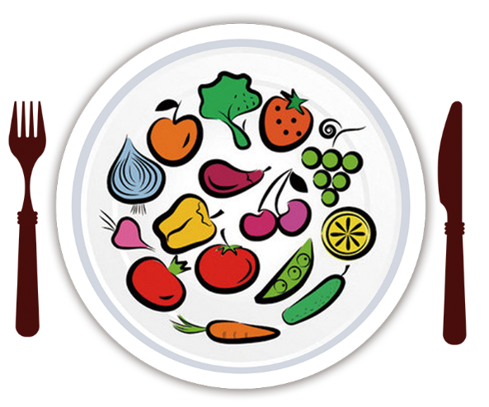
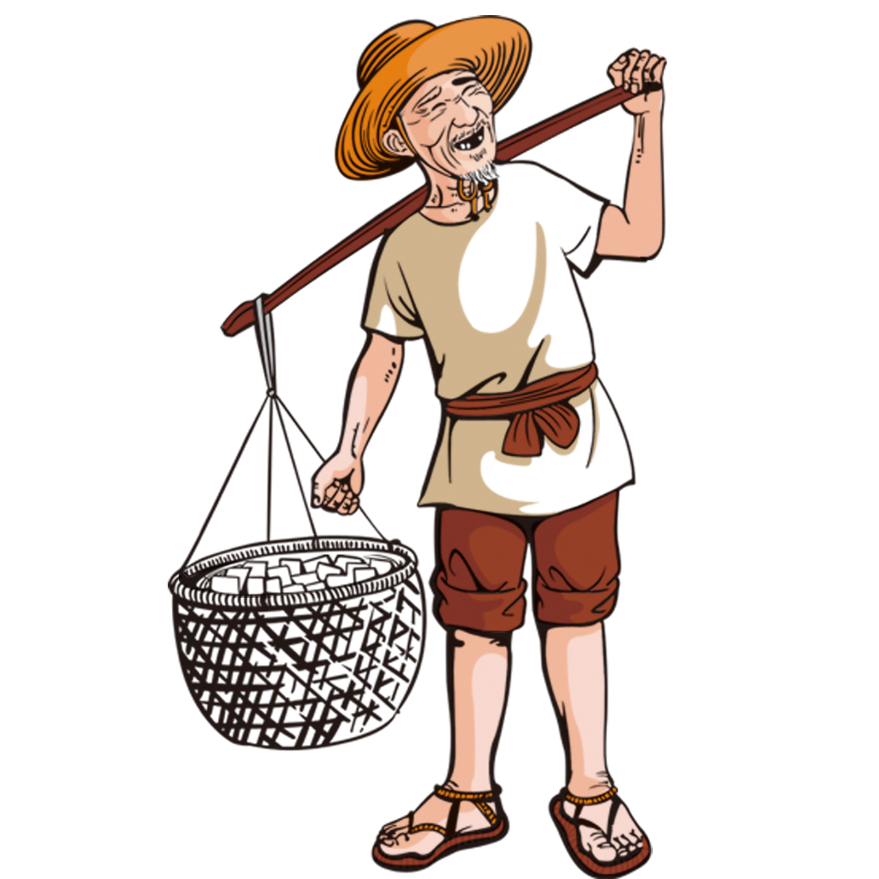
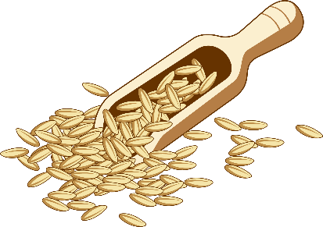

勤俭
节约
春种一粒粟，秋收万颗子。
四海无闲田，农夫犹饿死。
锄禾日当午，汗滴禾下土。
谁知盘中餐，粒粒皆辛苦？
勤俭节约从我做起主题班会

Slide 2
勤俭
节约
春种一粒粟，秋收万颗子。
四海无闲田，农夫犹饿死。
锄禾日当午，汗滴禾下土。
谁知盘中餐，粒粒皆辛苦？
勤俭节约从我做起主题班会

Slide 3

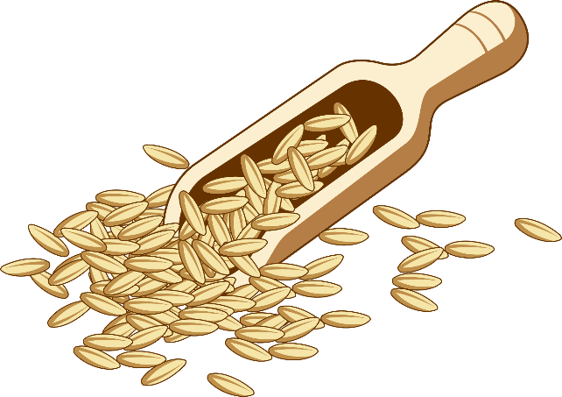
目录
一
二
三
四
品 经 典
读 故 事
讲 道 理
学 方 法

Slide 4


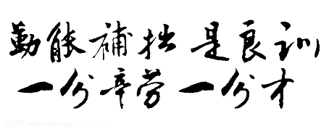
品经典
一粥一饭，当思来处不地易；半丝半缕，恒念物力维艰。[清]朱用纯

Slide 5

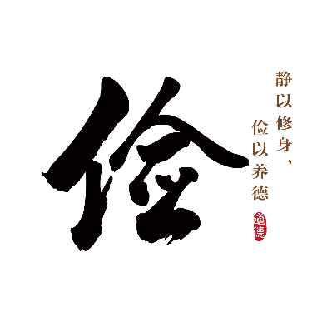
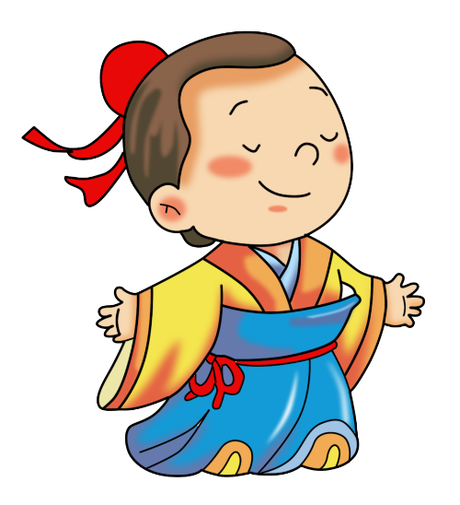
古人云：“俭，德之共也；侈，恶之大也”勤俭节约是中国人的一种传统美德，是中华民族的优良传统。
现在我们就来学学古人的至理名言。
天下之事，常成于勤俭而败于奢靡。——陆游
一粥一饭，当思来处不易；半丝半缕，恒念物务维艰。——朱柏庐《朱子家训》
奢者狼藉俭者安，一凶一吉在眼前。——白居易
君子以俭德辟难，不可荣以禄。——先秦《易传否》
夫君子之行，静以修身，俭以养德，非淡泊无以明志，非宁静无以致远。——诸葛亮
豪华尽出成功后，逸乐安知与祸双。——王安石
侈则多欲。君子多欲则含慕富贵，枉道速祸。——司马光《训俭示康》
常将有时思无时，莫把无时当有时。——《增唐贤文》
不念居安思危，戒奢以俭；斯以伐根而求木茂，塞源而欲流长也。——魏徵
节约莫怠慢，积少成千万。——范继亭

Slide 6
民间谚语
一勺勺积累的东西，不要用桶倒出去。——哈萨克族
一勤二俭三节约，全家老少幸福多。——谚语
行船靠掌舵，理家靠节约。——谚语
生产好比摇钱树，节约好比聚宝盆。——谚语
囊中未空先节约。——（布依族）谚语
节约节约，积少成多，一滴两滴，汇成江河。——谚语
冬不节约春要愁，夏不劳动秋无收。——（锡伯族）谚语
兴家犹如针挑土，败家好似浪淘沙——谚语
有钱时摆阔，没钱时挨饿——谚语
从俭入奢易，从奢入俭难。——谚语

Slide 7
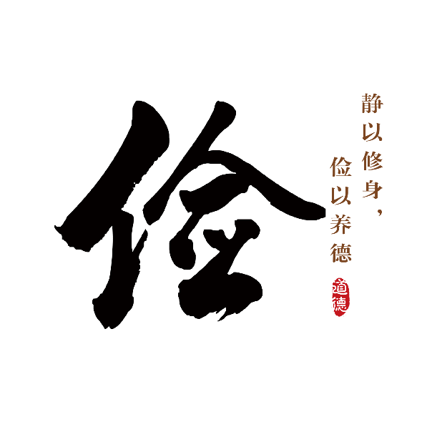
古人云：“俭，德之共也；侈，恶之大也”勤俭节约是中国人的一种传统美德，是中华民族的优良传统。
读故事

Slide 8
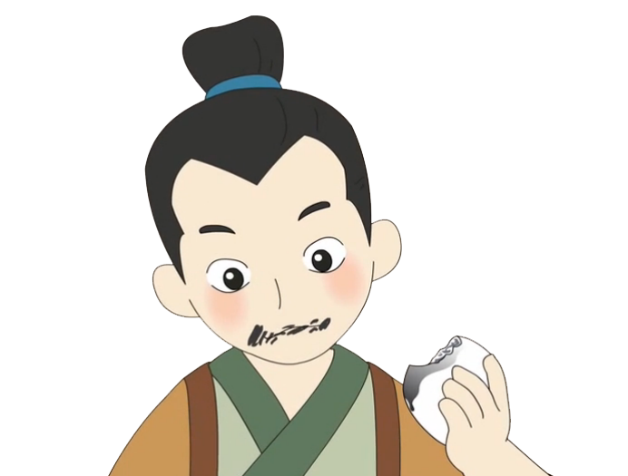
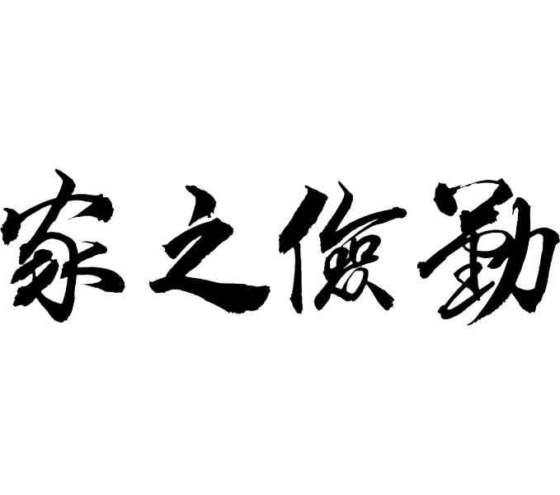
民间故事
从前，在中原的伏牛山下，住着一个叫吴成的农民，他一生勤俭持家，日子过得无忧无虑，十分美满。相传他临终前，曾把一块写有“勤俭”两字的横匾交给两个儿子，告诫他们说：“你们要想一辈子不受饥挨饿，就一定要照这两个字去做。”后来，兄弟俩分家时，将匾一锯两半，老大分得了一个“勤”字，老二分得一个“俭”字。
老大把“勤”字恭恭敬敬高悬家中，每天“日出而作，日落而息”，年年五谷丰登。然而他的妻子却过日子大手大脚，孩子们常常将白白的馍馍吃了两口就扔掉，久而久之，家里就没有一点余粮。
老二自从分得半块匾后，也把“俭”字当作“神谕”供放中堂，却把“勤”字忘到九霄云外。他疏于农事，又不肯精耕细作，每年所收获的粮食就不多。尽管一家几口节衣缩食、省吃俭用，毕竟也是难以持久。这一年遇上大旱，老大、老二家中都早已是空空如也。
他俩情急之下扯下字匾，将“勤”“俭”二字踩碎在地。这时候，突然有纸条从窗外飞进屋内，兄弟俩连忙拾起—看，上面写道：“只勤不俭，好比端个没底的碗，总也盛不满!”“只俭不勤，坐吃山空，一定要受穷挨饿!”兄弟俩恍然大悟，“勤”“俭”两字原来不能分家，相辅相成，缺一不可。吸取教训以后，他俩将“勤俭持家”四个字贴在自家门上，提醒自己，告诫妻室儿女，身体力行，此后日子过得一天比一天好。

Slide 9
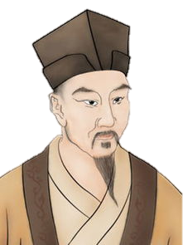
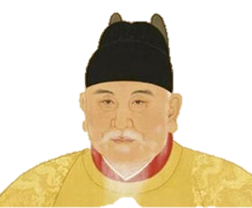
民间故事
四菜一汤朱元璋
房梁挂钱苏轼
朱元璋的故乡凤阳，还流传着四菜一汤的歌谣：『皇帝请客，四菜一汤，萝卜韭菜，着实甜香；小葱豆腐，意义深长，一清二白，贪官心慌。』朱元璋给皇后过生日时，只用红萝卜、韭菜，青菜两碗，小葱豆腐汤，宴请众官员。而且约法三章：今后不论谁摆宴席，只许四菜一汤，谁若违反，严惩不贷。
唐宋八大家之一的苏轼21岁中进士，前后共做了40年的官，做官期间他总是注意节俭，常常精打细算过日子。公元1080年，苏轼被降职贬官来到黄州，由于薪俸减少了许多，他穷得过不了日子，后来在朋友的帮助下，弄到一块地，便自己耕种起来。为了不乱花一文钱，他还实行计划开支：先把所有的钱计算出来，然后平均分成12份，每月用一份；每份中又平均分成30小份，每天只用一小份。钱全部分好后，按份挂在房梁上，每天清晨取下一包，作为全天的生活开支。拿到一小份钱后，他还要仔细权衡，能不买的东西坚决不买，只准剩余，不准超支。积攒下来的钱，苏轼把它们存在一个竹筒里，以备意外之需。

Slide 10

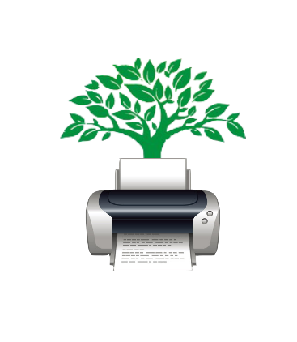
民间故事
日本丰田公司
伊丽莎白
英国女王伊丽莎白二世经常说的一句英国谚语是“节约便士，英镑自来”，每天深夜她都亲自熄灭白金汉宫小厅堂和走廊的灯，她坚持皇家用的牙膏要挤到一点不剩。
号称“车到山前必有路，有路必有丰田车”的日本丰田公司，在成本管理上从一点一滴做起，劳保手套破了要一只一只的换，办公纸用了正面还要用反面，厕所的水箱里放一块砖用来节水。一个贵为一国之尊、一个是世界著名的跨国公司，节约意识竟如此强烈，令人赞叹。

Slide 11
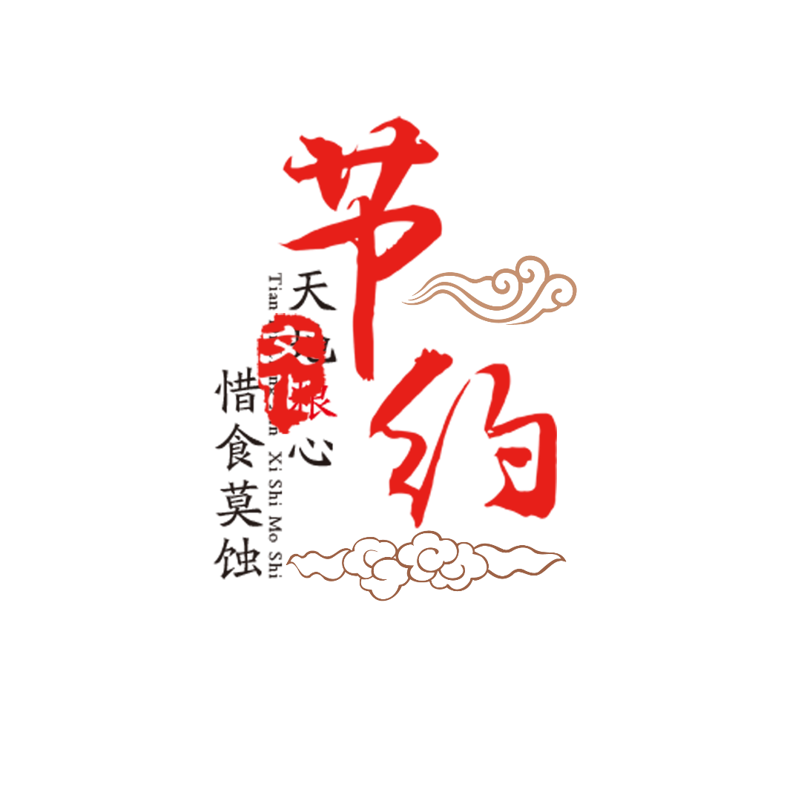
古人云：“俭，德之共也；侈，恶之大也”勤俭节约是中国人的一种传统美德，是中华民族的优良传统。
讲道理

Slide 12


讲道理
悯农二首
其一
春种一粒粟，秋收万颗子。
四海无闲田，农夫犹饿死。
其二
锄禾日当午，汗滴禾下土。
谁知盘中餐，粒粒皆辛苦。

Slide 13
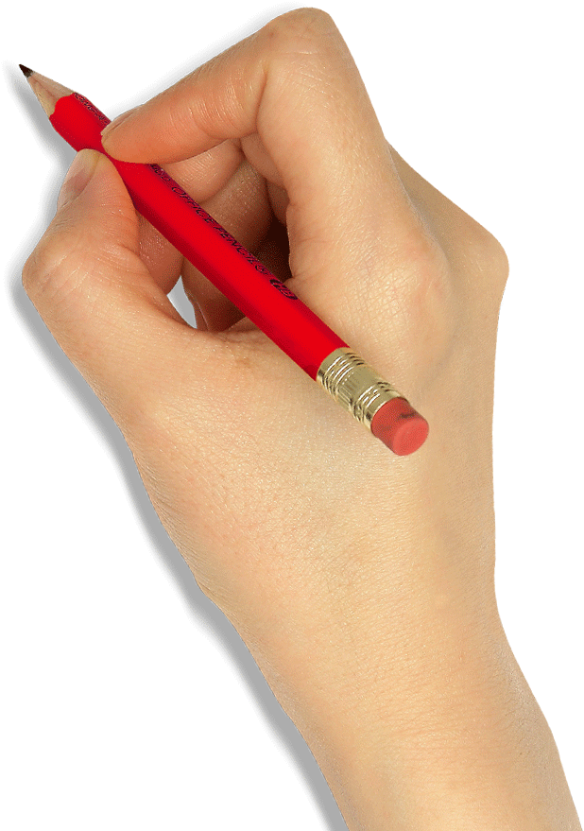

校 园 七 大 浪 费 行 为
不 关 紧 水 龙 头，浪费水资源
肆 意 攀 比 高 消 费 ，浪费物品
大 量 使 用 一 次 性 用 品 ，浪费物品
剩菜剩饭，浪 费 粮 食
不 随 手 关 灯 和 电 扇 等 ，浪费用电
浪 费 纸 张 （ 纸 张 只 使 用 一 面 ）
光 线 明 亮 时 仍 开 灯浪费用电

Slide 14
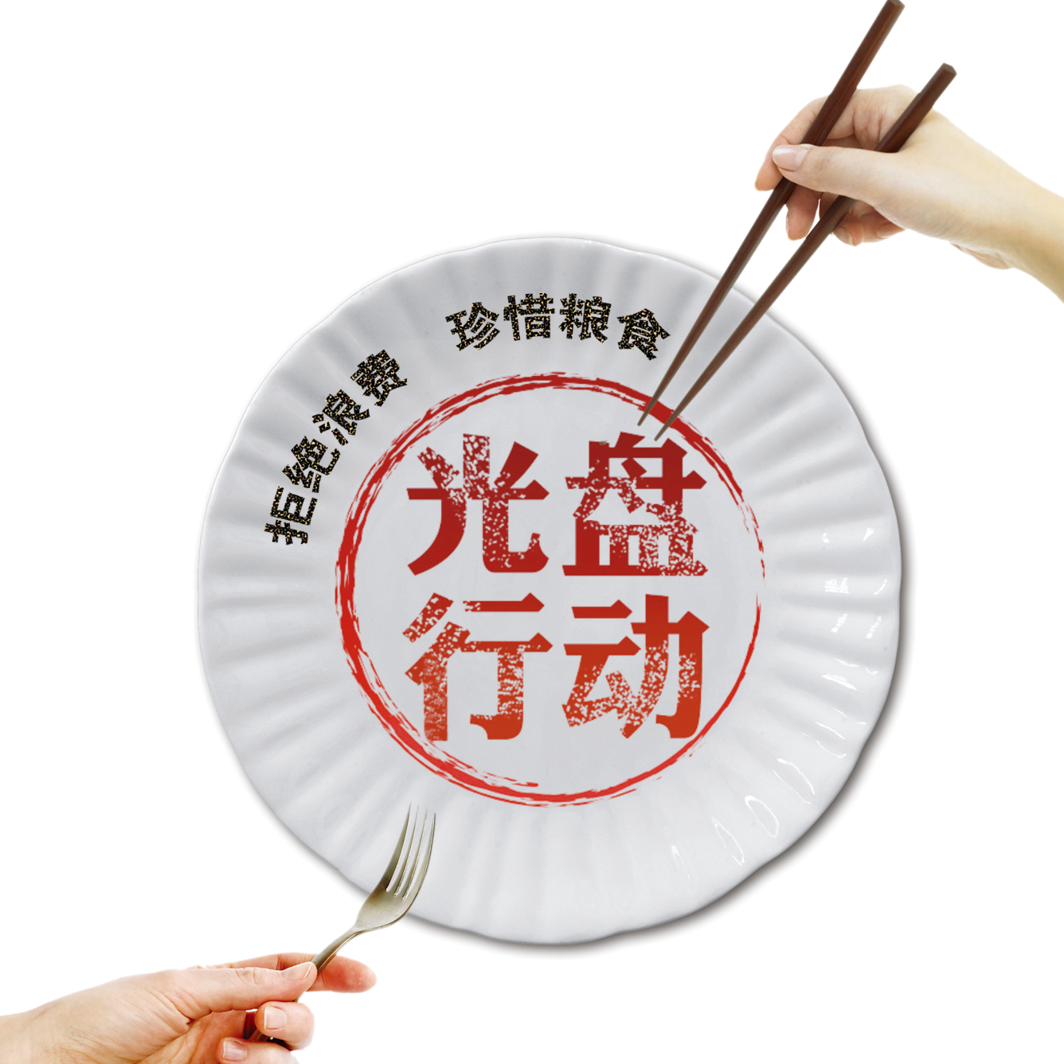
浪费粮食
粒米虽小犹不易，莫把辛苦当儿戏

Slide 15
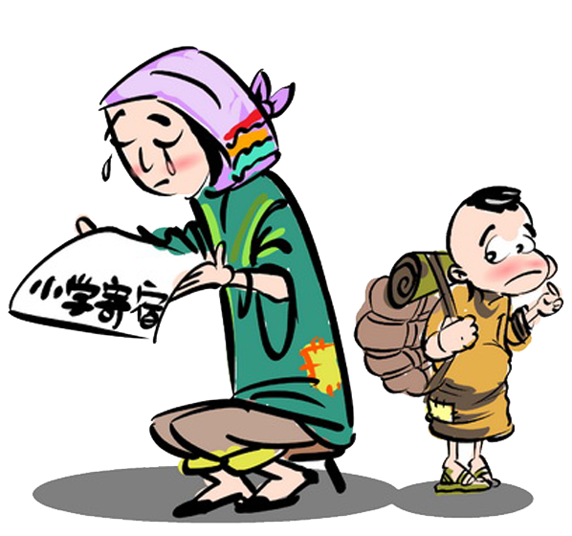
我们先看一组数据：
联合国报告指出，全球饥饿人口数量的人口在 2016 年有 8.15 亿，占全球人口的 11% ，这比 2015 年多出了 3800 万；大约 1.55 亿有 5 岁以下的儿童发育迟缓，而 5200 万儿童消瘦和营养不良；全球饥饿人口总数 8.15 亿人当中，亚洲占了 5.2 亿，非洲占 2.43亿
中国目前的贫困线是2008年确定的,农村(人均纯收入)贫困标准为1196元,农村贫困人口为4007万人.2009年继续实施上述标准,统计局测算,2017年年末农村贫困人口为3597万人.
饥饿

Slide 16
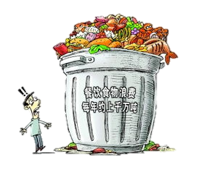
再来看看我们都做了什么：
中国人每年在餐桌上浪费的粮食价值高达2000亿元，被倒掉的食物相当于2亿多人一年的口粮。

Slide 17

2.浪费水资源
不要让眼泪成为我们的最后一滴水

Slide 18

我国是世界上用水最多的国家，同时也是水资源浪费最严重的国家之一。工业上，我国万元产值的耗水量是225立方米，生活用水中人们对水资源的毫不吝惜和肆无忌惮的浪费量却与工业用水相差不大。据统计，北京市仅一年的洗车耗水量，就相当于一个多昆明湖或6个北海的蓄水量
按 照 国 际 公 认 的 标 准 ， 人 均 水 资 源 低 于 3000 立 方 米 为 轻 度 缺 水 ； 人 均 水 资 源 低 于 2000 立 方 米 为 中 度 缺 水 ； 人 均 水 资 源 低 于 1000 立 方 米 为 严 重 缺 水 ； 人 均 水 资 源 低 于 500 立 方 米 为 极 度 缺 水 。 中 国 目 前 有 16 个 省 （ 区 、 市 ） 人 均 水 资 源 量 （ 不 包 括 过 境 水 ） 低 于 严 重 缺 水 线 ， 有 6 个 省 、 区 佇 夏 、 河 北 、 山 东 、 河 南 、 山 西 、 江 苏 ） 人 均 水 资 源 量 低 于 500 立 方 米 。
一人一天的生活用水最低只需20升，但我们身边，多少人每天用水都在500升以上！预计到2030年，中国人口将增至16亿，人均水资源占用量将降到1760立方米，按国际标准将十分接近于‘用水紧张国家

Slide 19
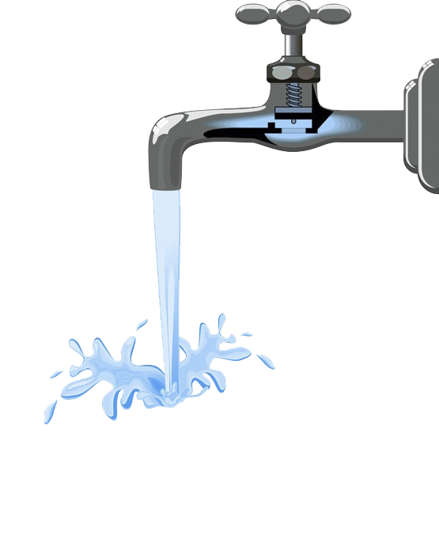
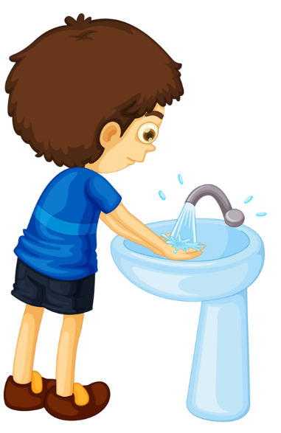
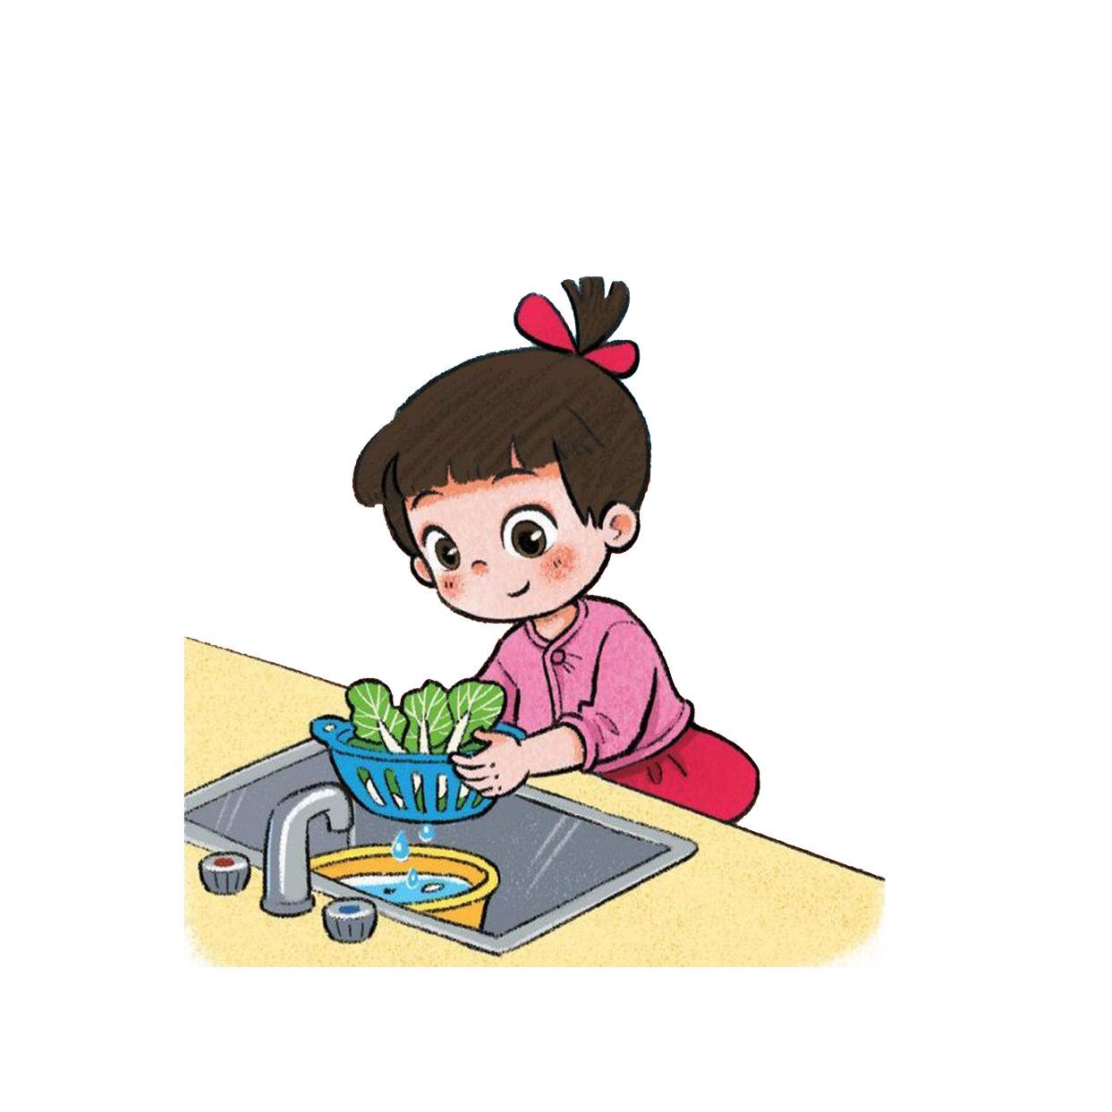
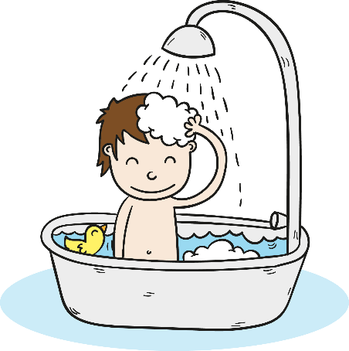
洗手洗脸涂肥皂时不关水龙头；
刷牙时不关水龙头；
洗衣服不用手搓，只用水冲，洗衣机水位过高；
随意开启消防水龙头用水；
用过量的水洗车，洗车水未循环使用；
用自来水冲洗街道，浇灌绿化植物；
在公共浴室洗完澡后“人离水未关”
自来水管漏水或者爆管，喂得到及时修理
洗菜或者其他的时候使用“自来水冲洗法”
九大浪费水现象

Slide 20

3.浪费物品
反对浪费，厉行节约

Slide 21
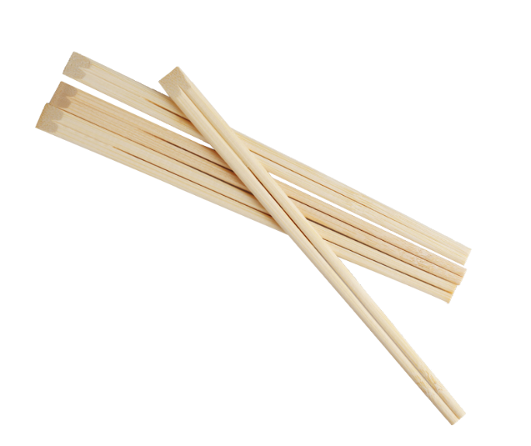
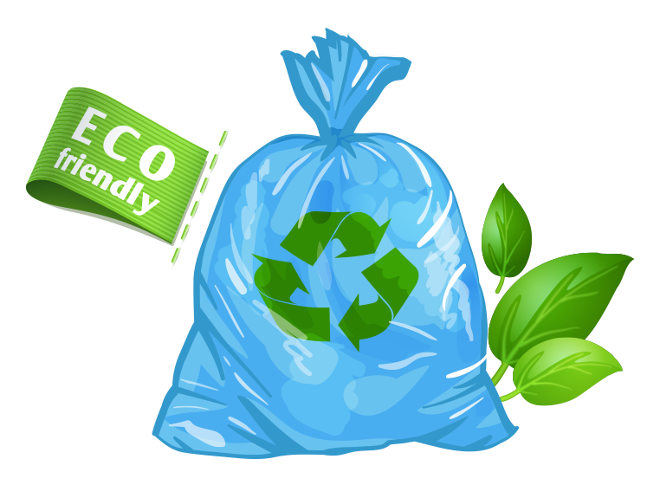
一次性筷子
在我国，一次性筷子主要是由桦树和杨树木制成，13亿中国人1年约消耗掉450亿套一次性餐具，这意味着每天就用掉近1亿3000万双一次性筷子，为满足大市场需求，中国平均每天就要有近100亩的林地遭到砍伐，面积相当于100个橄榄球场
塑料袋
小小塑料袋似乎不起眼，但由于使用数量巨大，如果我们计算一下“塑料袋数学”，其浪费资源、污染环境的程度却是十分惊人，全国仅每天买菜要用掉１０亿个塑料袋，其他各种塑料袋的用量每天在２０亿个以上

Slide 22

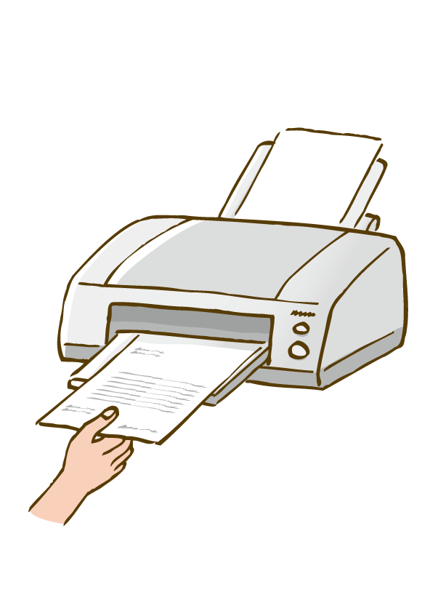
纸 张
路边传单，广告，这些传单之类的基本都是看都不看就随手扔了，浪费非常严重；
各种复印件比如身份证复印件用完就扔，复印时一张A4上可以复印几个，多次用，或者用小一些的纸复印；
社会各类资料之类的使用太滥，比如项目建议书之类的又臭又长，比如会议纪要之类的也是，建议尽可能压缩文件资料的篇幅，短小精悍就可以了，说明问题就可以了。
办公室浪费；
过度包装；
学生浪费用纸严重，比如草稿纸，纸张玩具等。

Slide 23

4.浪费电
注意乱放电，当心不来电

Slide 24
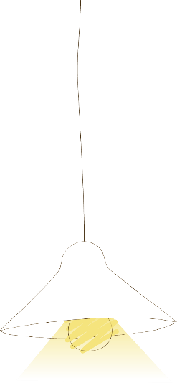


日常浪费电的行为
充电器充完了不拔；
多个电脑同时用;电视没看时不切断电源，长期处于待机状态；
几十上百瓦的白炽灯同时开好几个；
饮水机24小时运作；
屋里没人不关灯，不关电视等电器；
空调温度开的过高或过低；
白天的时候开日光灯照明；

Slide 25

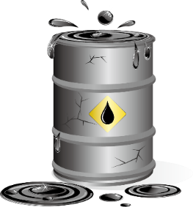

浪费电的危害
煤炭
石油
电是二次能源，是用煤、石油或是核能或者是水力，风力转换来的，而这些都是不可再生的资源，用一点少一点，所以为了人类的未来，为了子孙后代，我们应该节约每一度电。
煤炭，石油或者核能在使用过程中会造成环境污染，比如大气污染和水污染，影响居住环境。

Slide 26


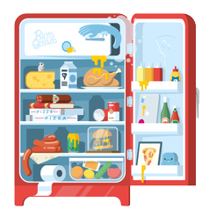

别小瞧！一度电的功效
25瓦的灯泡连续亮40小时
家用冰箱运行一天
普通电扇运行15小时
电视机连续播放10小时
电动自行车跑80公里
将8公斤的水烧开
用电热锅炒两个美味的菜肴

Slide 27

学方法
-由俭入奢易，由奢入俭难。〔北宋〕司马光

Slide 28



勤俭节约要从小事做起
珍惜粮食
节约用水
珍惜物品
节约用电

Slide 29

1.珍惜粮食
珍惜粮食,适量定餐,避免剩餐,减少浪费.
不攀比,以节约为荣,浪费为耻.
吃饭时吃多少盛多少,不扔剩饭剩菜.
看到浪费现象勇敢地起来制止,尽力减少浪费.
做节约宣传员,向家人,亲戚,朋友宣传浪费的可怕后果.
不偏食，不挑食。
到饭店吃饭时，点饭点菜不浪费，若有剩余的要尽量带回家。
积极监督身边的亲人和朋友，及时制止浪费粮食的现象。

Slide 30

2. 节约用水
洗手、洗脸、刷牙时不要将龙头始终打开，应该间断性放水。如：洗手、洗脸时应
在打肥皂时关闭龙头，刷牙时，应在杯子接满水后，关闭龙头
课间洗手不玩水，养成随手关闭水龙头的好习惯
收集洗衣、洗菜、洗澡水等拖地
用洗米水、煮面汤、过夜茶清洗碗筷，可以去油，节省用水量和洗洁精的污染
清洗蔬菜时，不要在水龙头下直接进行清洗，尽量放入到盛水容器中清洗
集中清洗衣服，减少洗衣次数。

Slide 31
3. 珍惜物品
不浪费纸张，重复多次使用；
打印纸要双面打，或者另一面作为草稿纸用；
少用纸杯和纸巾
循环使用课本，可使用购买旧书。
出门吃饭少用一次性筷子，自备筷子；
不盲目追求名牌，不进行攀比消费，养成朴素的生活习惯
尽量少用塑料袋，提倡用菜篮子或纸袋购物
少喝饮料多喝水，提倡易拉罐，饮料瓶的回收利用
看过的书、报、杂志，留给弟妹使用，或捐助给希望小学

Slide 32
4.节约用电
做到不开无人灯（外出上课、中午吃饭）
教室光线充足时，要把灯关掉
饮水机要及时关
电脑、投影不用时要关掉
家庭使用的照明灯具，应尽可能选用高亮度、小功率的节能灯
电器不用的时候拔掉插头
夏天空调的温度开在26度最为合适，过高过低都会耗电

Slide 33
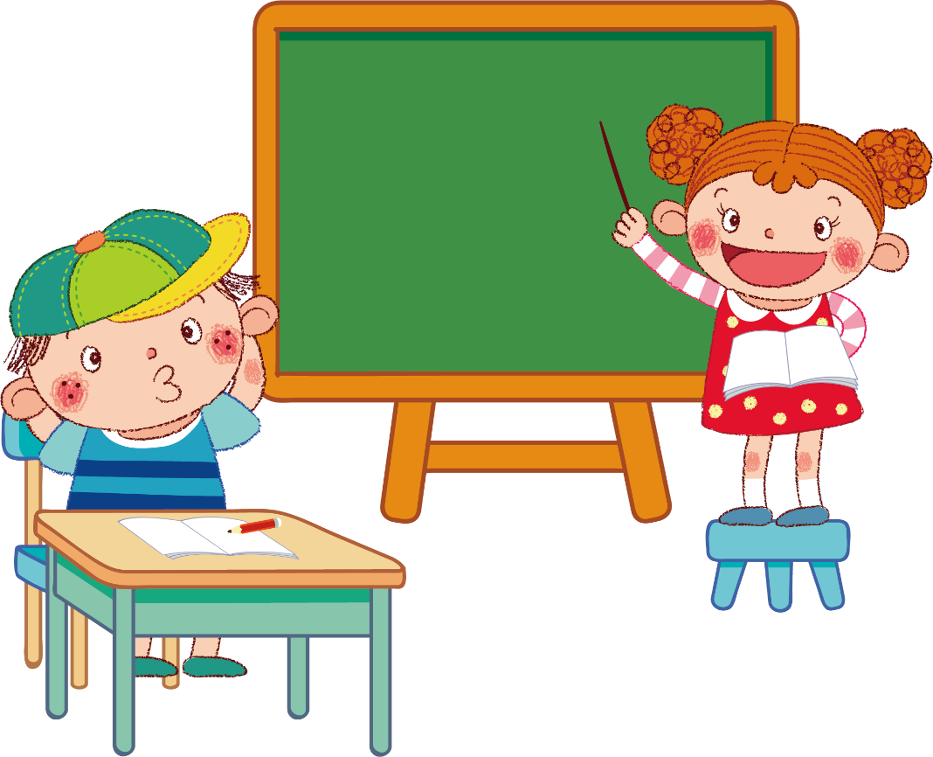
结语
勤 俭 节 约 是 美 德 ，
中 华 孩 子 要 记 得 。
不 要 浪 费 和 显 阔 ，
荣 耀 不 显 在 此 事 。
时 时 牢 记 要 节 约 ，
小 事 万 人 变 大 事 。
资 源 可 贵 不 浪 费 ，
能 省 就 省 不 可 耻 。
勤俭节约
浪费可耻

Slide 34
勤俭
节约
春种一粒粟，秋收万颗子。
四海无闲田，农夫犹饿死。
锄禾日当午，汗滴禾下土。
谁知盘中餐，粒粒皆辛苦？
勤俭节约从我做起主题班会

